Slide 1
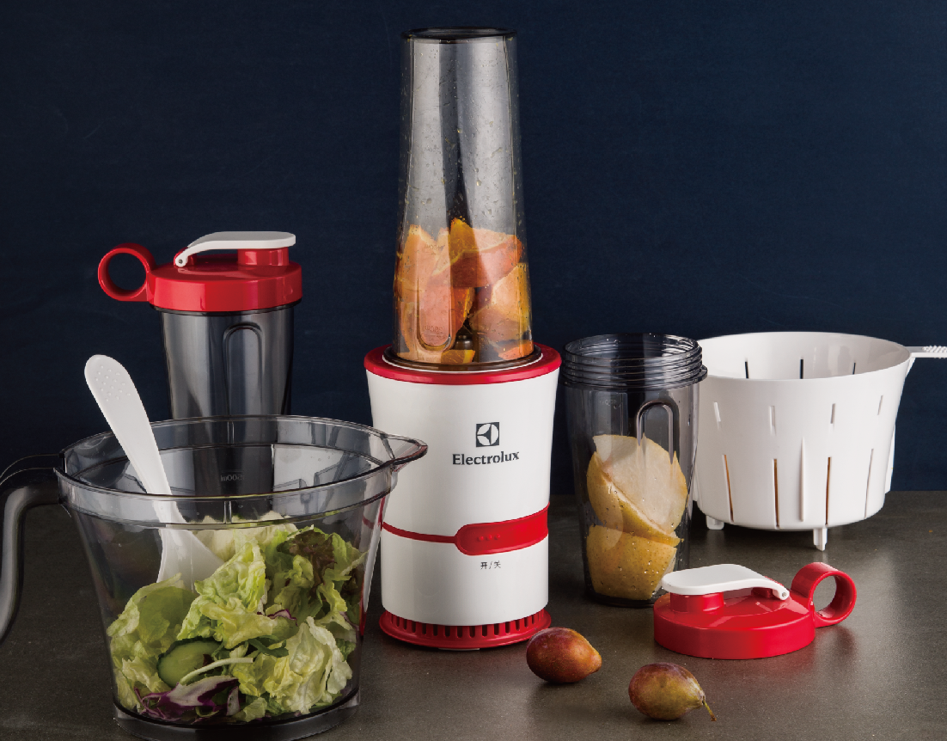



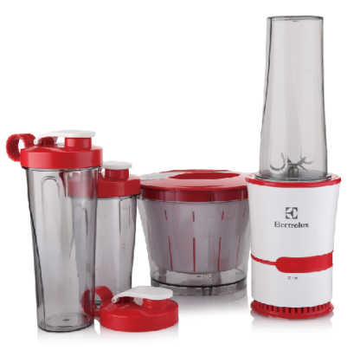
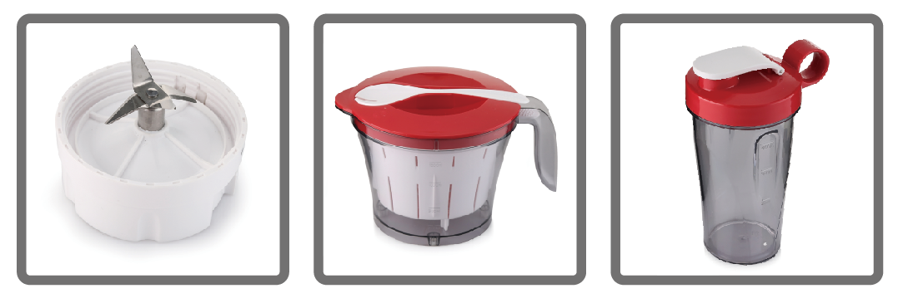
EGBR020
早餐机组合
市场参考价 ：458.00
批发价：150.00
产品参数 ：200W
大随行杯600mL×2
小随行杯400mL
沙拉碗1.5L
装箱明细 ：2pcs/箱
包装尺寸 ：43.7×25×25.6cm
·搅拌和饮用一杯转换，省时省力
·配套三个随行杯及沙拉碗，满足全家人需求
·搅拌各式沙拉、饮品，一机完成，功能齐全
·一键式开关，设有安全装置，防止误操作

